Slide 2
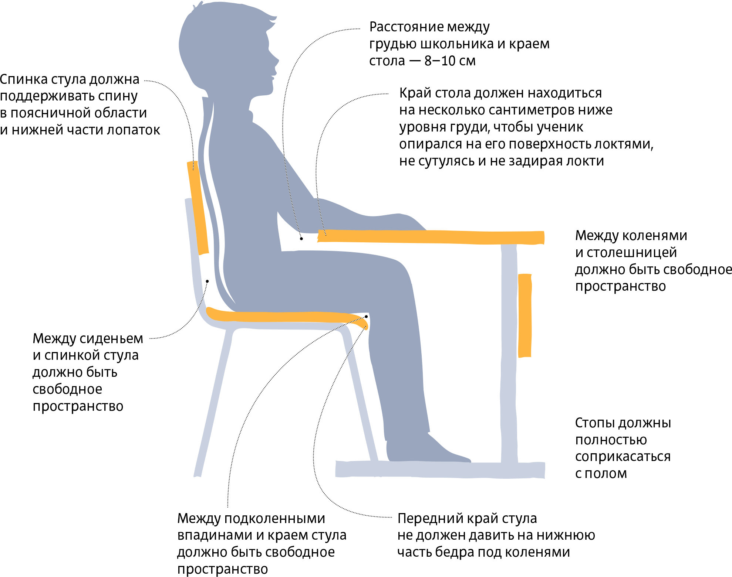

Slide 3
Здравствуйте, ребята! Нас зовут Миша и Маша, мы работаем в лаборатории, но сегодня там очень жарко, настолько, что мы не можем работать. Мы хотим попросить вас о помощи, чтобы мы смогли продолжить свою работу!

Slide 4
Вентилятор

Slide 5
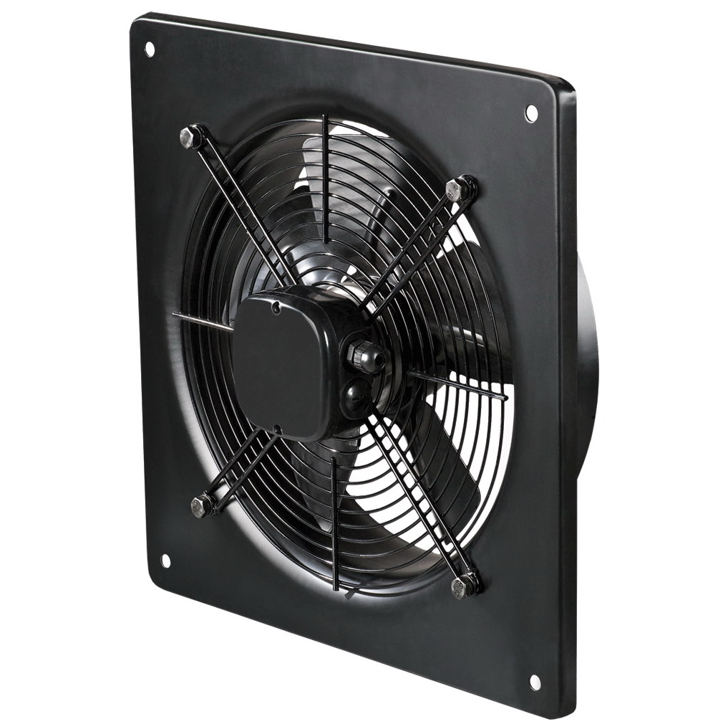
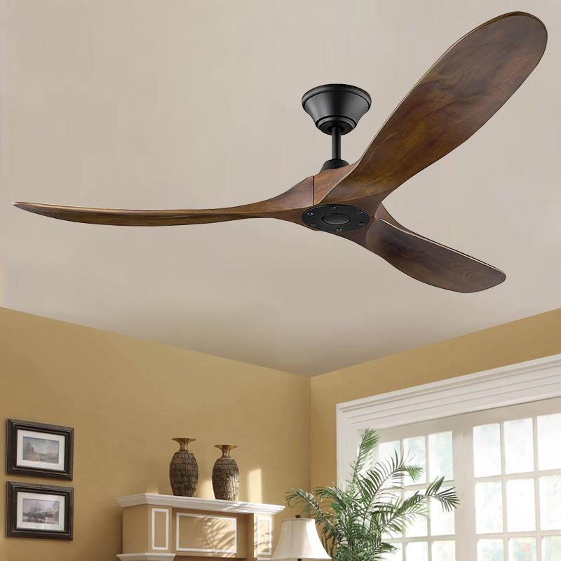
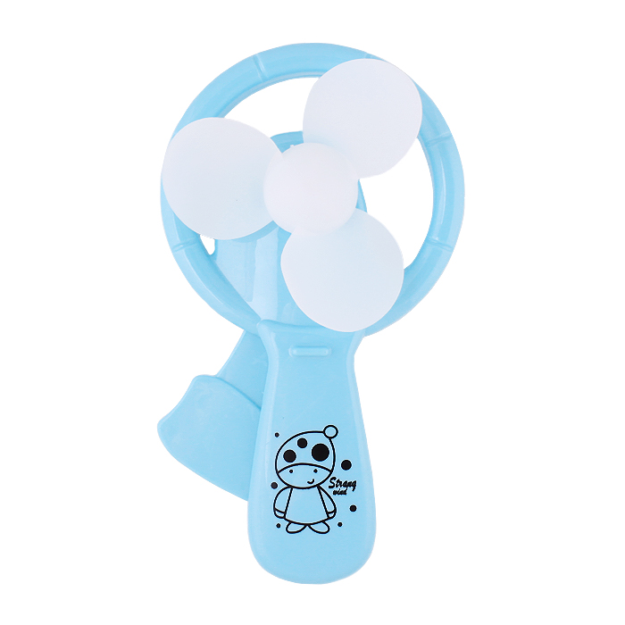
Осевой вентилятор
Потолочный вентилятор
Механический вентилятор

Slide 6
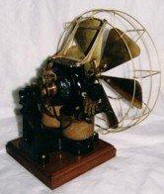
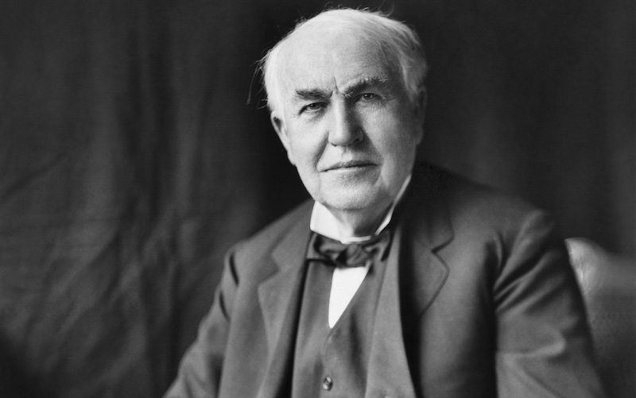
Первый бытовой вентилятор
Томас Эдисон

Slide 7
https://learningapps.org/display?v=p7sshpip522

Slide 8
План на занятие
1. Представить свой вентилятор.
2. Сконструировать вентилятор.
3. Повторить правила работы с конструктором.

Slide 9
План на занятие
1. Повторить правила работы с конструктором.
2. Сконструировать вентилятор.
3. Представить свой вентилятор.

Slide 10
Правила работы с интерактивной доской
1. Можно пользоваться доской только при разрешении учителя.
2. Нельзя выполнять задания на интерактивной доске грязными руками.
3. Не нажимать слишком сильно на экран.
4. Относиться к интерактивной доске бережно.

Slide 11
Правила работы с конструктором
1. Работу начинать только с разрешения педагога. Когда педагог обращается к тебе, приостанови работу.
2. Работай с деталями только по назначению.
3. Конструктор можно брать мокрыми руками.
4. Нельзя глотать, класть детали конструктора в рот и уши.
5. Не разъединяй детали, соединенные вместе зубами.
6. Можно одновременно слушать учителя и работать с конструктором.
7. При обнаружении ломаной или треснувшей детали, отдай её педагогу.
8. Работать можно на столе.
9. Детали конструктора и оборудование храни в предназначенном для этого месте.
10. При работе не обязательно класть детали в предназначенное для них место.

Slide 12
Правила работы с конструктором
1. Работу начинать только с разрешения педагога. Когда педагог обращается к тебе, приостанови работу.
2. Работай с деталями только по назначению.
3. Конструктор можно брать мокрыми руками.
4. Нельзя глотать, класть детали конструктора в рот и уши.
5. Не разъединяй детали, соединенные вместе зубами.
6. Можно одновременно слушать учителя и работать с конструктором.
7. При обнаружении ломаной или треснувшей детали, отдай её педагогу.
8. Работать можно на столе.
9. Детали конструктора и оборудование храни в предназначенном для этого месте.
10. При работе не обязательно класть детали в предназначенное для них место.

Slide 13
План на занятие
1. Повторить правила работы с конструктором.
2. Сконструировать вентилятор.
3. Представить свой вентилятор.

Slide 14
https://www.youtube.com/watch?v=sdAHnohd2HU

Slide 15
План на занятие
1. Повторить правила работы с конструктором.
2. Сконструировать вентилятор.
3. Представить свой вентилятор.

Slide 18
План на занятие
1. Повторить правила работы с конструктором.
2. Сконструировать вентилятор.
3. Представить свой вентилятор.

Slide 19
План на занятие
1. Повторить правила работы с конструктором.
2. Сконструировать вентилятор.
3. Представить свой вентилятор.

Slide 21
Вентилятор

Slide 22
План на занятие
1. Повторить правила работы с конструктором.
2. Сконструировать вентилятор.
3. Представить свой вентилятор.

Slide 23
Спасибо вам за помощь, ребята! Теперь у нас в кабинете прохладно, потому что работает вентилятор и мы можем продолжить работу!

